Slide 1


线性方程组和矩阵求逆
专业：计算机应用 赵纹萱

Slide 2
1
线性方程组求解
目录
2
线性方程的应用
3
矩阵求逆
4
矩阵求逆的应用

Slide 3
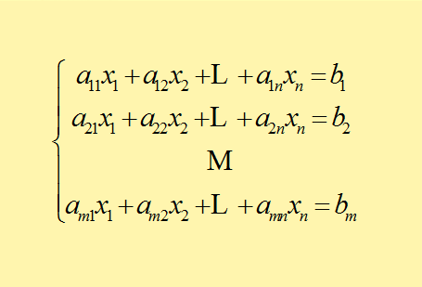
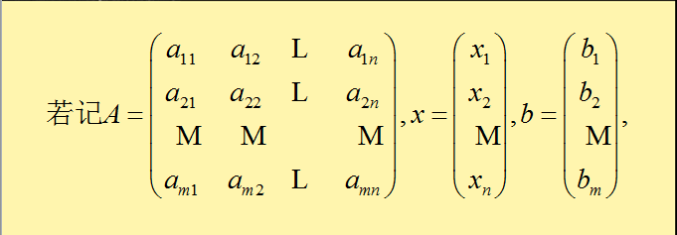
1、线性方程组求解
线性方程组
定义1线性方程组：我们将有如下形式的方程组称为线性方程组。
线性方程组可以写成矩阵的形式，则A称为线性方程组的系数矩阵，而所有满足这个方程组的X的集合称为它的解集合。
则可以写成矩阵形式：Ax=b

Slide 4
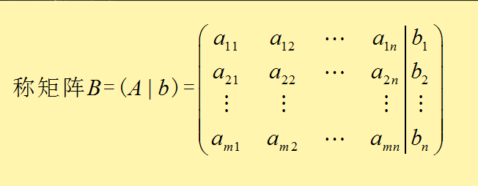
1、线性方程组求解
线性方程组
定义2增广矩阵：线性方程组的系数矩阵A加上右侧的(b1,b2,…,bn),就构成了增广矩阵，记为B。

Slide 5
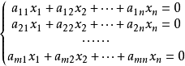
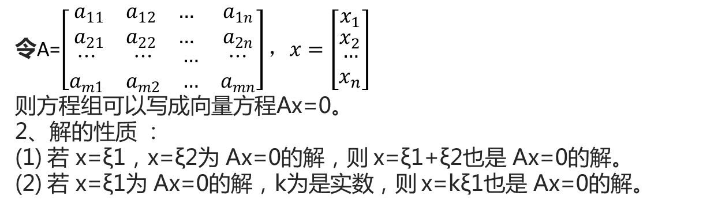
1、线性方程组求解
线性方程组分为齐次线性方程组和非齐次线性方程组
齐次线性方程组：
1、设有齐次线性方程组：

Slide 6
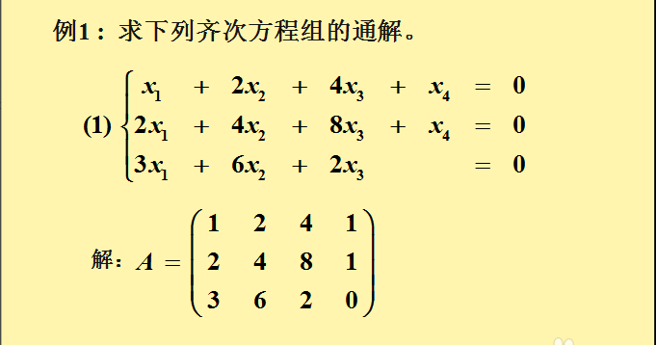
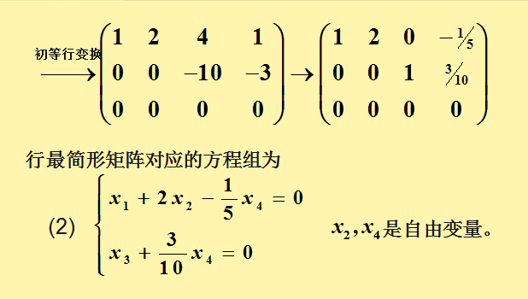
1、线性方程组求解
3、基础解系的定义 η1,η2,...,ηt称为齐次线性方程组 Ax=0的基础解系，则有
η1,η2,...,ηt是 Ax=0的一组线性无关的解；
Ax=0的任一解都可由 η1,η2,...,ηt线性表示。如果 η1,η2,...,ηt为齐次线性方程组 Ax=0的一组基础解系，那么，Ax=0的通解可以表示为 x=k1η1+k2η2+...+ktηt，其中 k1,k2,...,kt是任意常数。
4、定理
n元齐次线性方程组 Am×nx=0的全体解所构成的集合 S是一个向量空间，当系数矩阵 A 的秩 rank(Am×n)=r 时，解空间 S 的维数为 n−r 。
（1）r=rank(A)=n，该解空间维数为 0，也就是说该解空间只含有零向量。
（2）r=rank(A)<n，齐次线性方程组解空间维数 =n−rank(A)>0，该方程组有非零解，而且不唯一。此时，方程组的解可以表示为 x=k1η1+k2η2+...+kn−rηn−r。
齐次线性方程组的解法：只要利用初等行变换将系数矩阵化成最简型，便可以写出其通解。

Slide 7
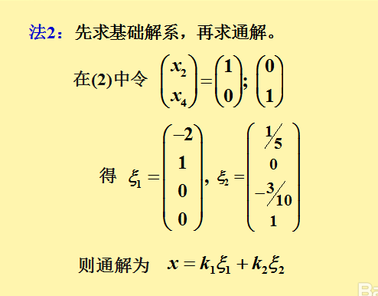
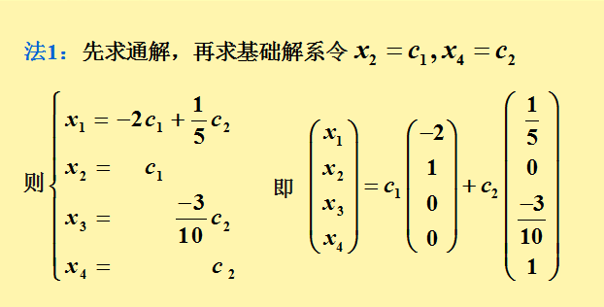
1、线性方程组求解

Slide 8
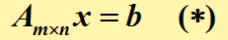
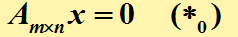
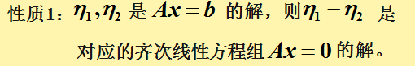
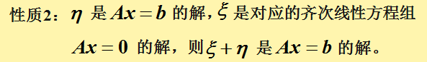
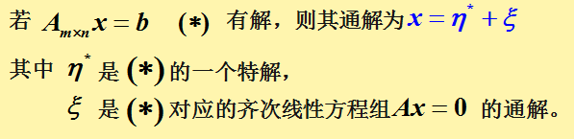
1、线性方程组求解
非齐次线性方程组：对应于齐次线性方程组Ax=0的形式，非齐次线性方程组的形式是Ax=b,具体如下所示：
非齐次线性方程组：
对应的线性方程组：
非齐次线性方程组的解和齐次线性方程组的解在某些程度上有很大关联，具体如下所示：

Slide 9
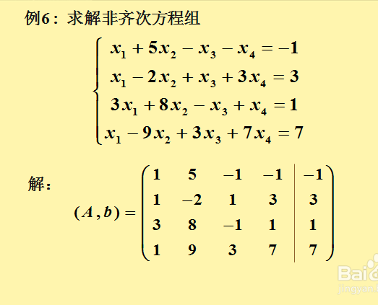
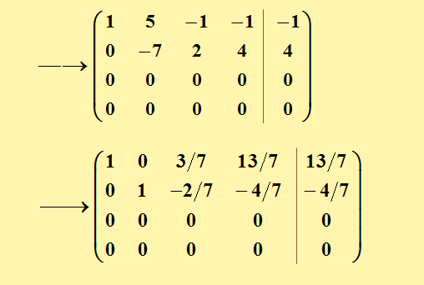
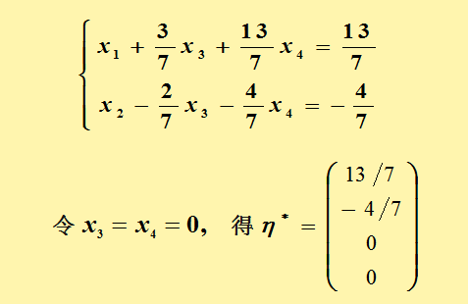
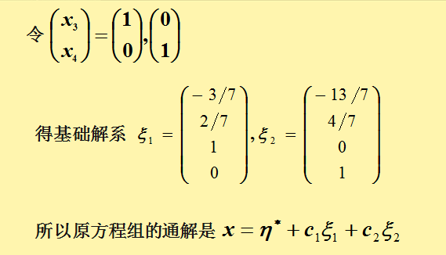
1、线性方程组求解

Slide 10
2、线性方程组的应用
机器学习-多元线性回归(Multiple Regression)算法
1、与简单线性回归的区别：
（1）简单线性回归：一个自变量(x)
（2）多元线性回归：多个自变量(x)
2、多元回归模型：
y=β0＋β１x1+β2x2+ … +βpxp+ε
其中，其中：β0，β１，β2… βp是参数 ，ε是误差值、
3、多元回归方程：
E(y)=β0＋β１x1+β2x2+ … +βpxp
4、估计多元回归方程：
y_hat=b0＋b１x1+b2x2+ … +bpxp，（估计值），一个样本被用来计算β0，β１，β2… βp的点估计b0, b1, b2,…, bp

Slide 11
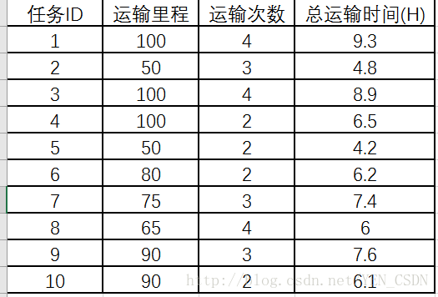
2、线性方程组的应用
Time = b0+ b1*Miles + b2 * Deliveries
b0: 平均每多运送一英里，运输时间延长b1 小时
b1: 平均每多一次运输，运输时间延长 b2 小时

Slide 12
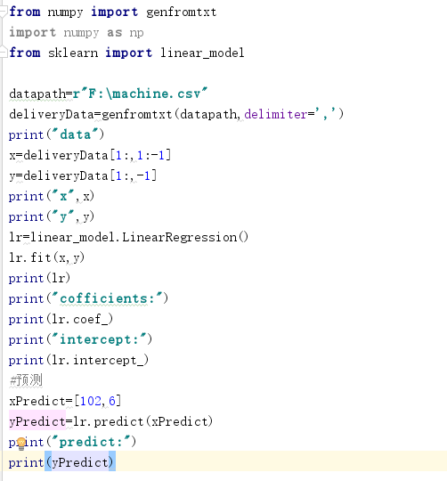
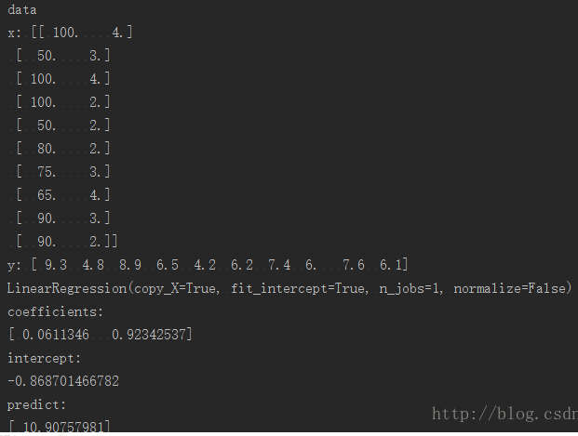
2、线性方程组的应用

Slide 13
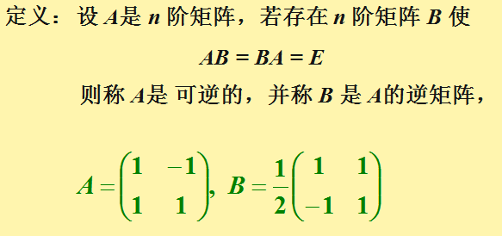
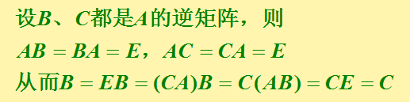
3、矩阵求逆
1、逆矩阵的定义和性质：
设A为n阶矩阵，若存在n阶矩阵B使得:AB=BA=E(单位矩阵)，则称A是可逆的且矩阵B是矩阵A的逆矩阵，如下：
若A是可逆矩阵，则A的逆矩阵是唯一的。

Slide 14
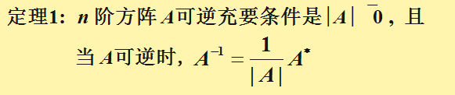
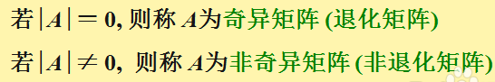
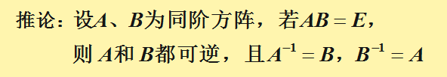
3、矩阵求逆
1、逆矩阵的定义和性质：
逆矩阵和伴随矩阵的关系，如下：

Slide 15
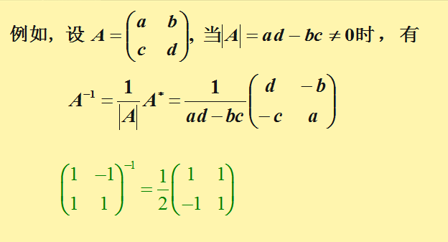
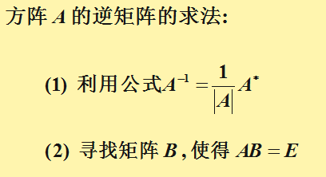
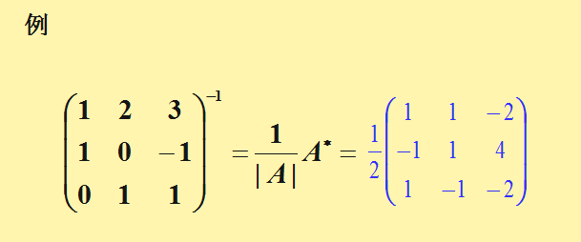
3、矩阵求逆
1、逆矩阵的求解方法：
逆矩阵的一般解题过程，如下：

Slide 16
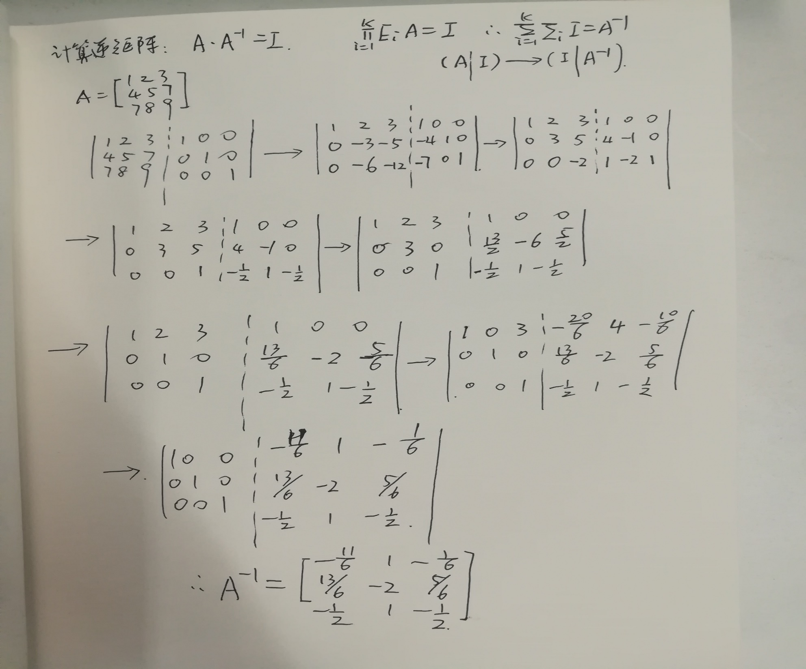
3、矩阵求逆

Slide 17
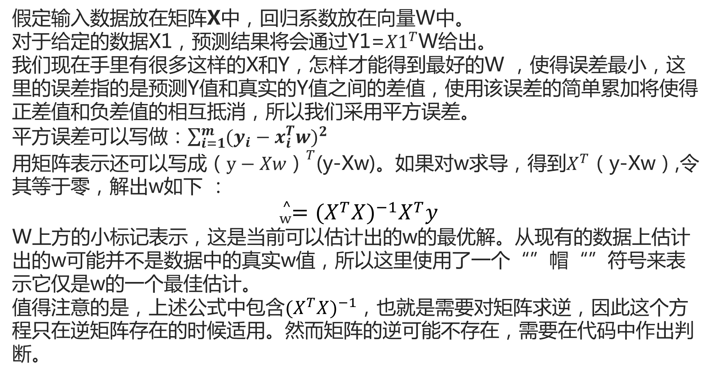
4、矩阵求逆的应用

Slide 18
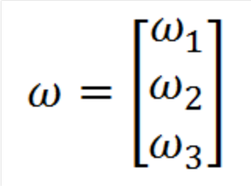
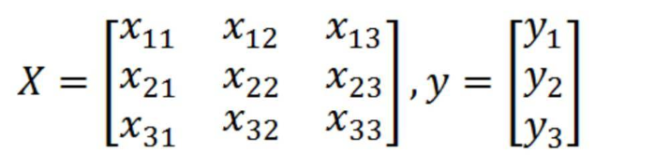
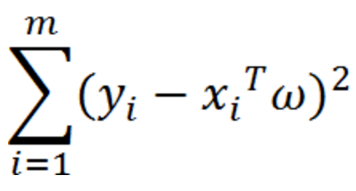
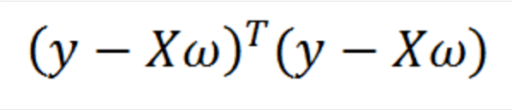
4、矩阵求逆的应用
平方误差和：
用矩阵表示还可以写做：

Slide 19
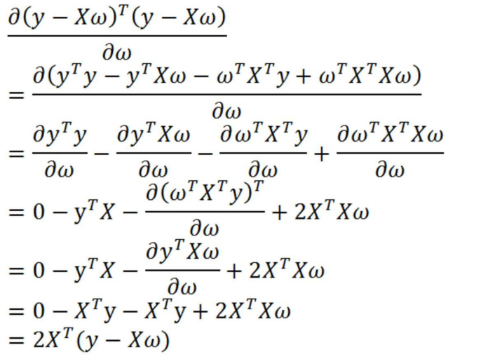
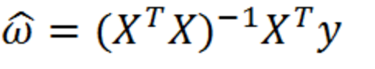
4、矩阵求逆的应用
现在，我们用用矩阵表示的平方误差和对w进行求导：

Slide 20
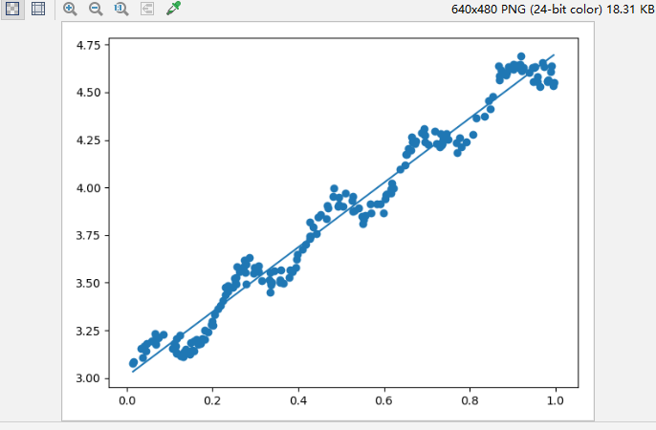
4、矩阵求逆的应用
拟合结果图：

Slide 21
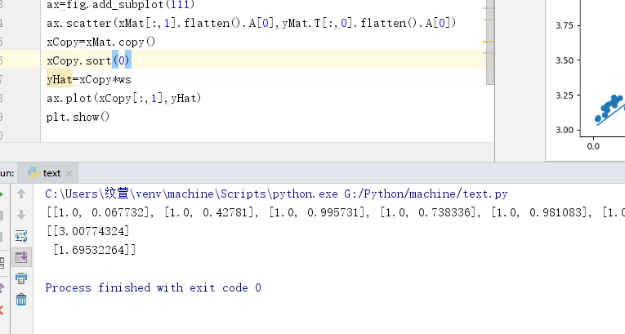
4、矩阵求逆的应用

